Slide 1
PROYECTO N°5
OBJETIVO: Los estudiantes comprenderán que la salud, la cultura y el entretenimiento son ejes fundamentales en el desarrollo del proyecto de vida, y su difusión es importante a través de manifestaciones artísticas y culturales.
Valores: Cuidado, autodeterminación, toma de decisión, autoconocimiento

Slide 2
SEMANA 6
Enlisto las medidas de bioseguridad para protegerme del COVID-19.

Slide 3
SEMANA 7
COMO FABRICAR LA MASCARILLA

Slide 4
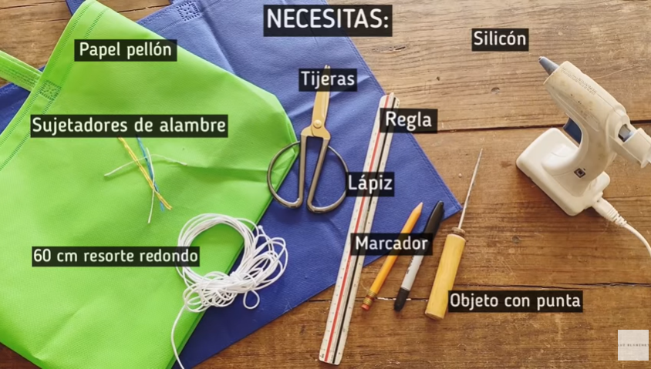
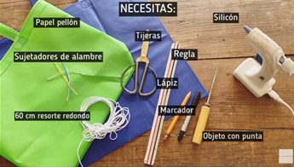
MATERIALES

Slide 5
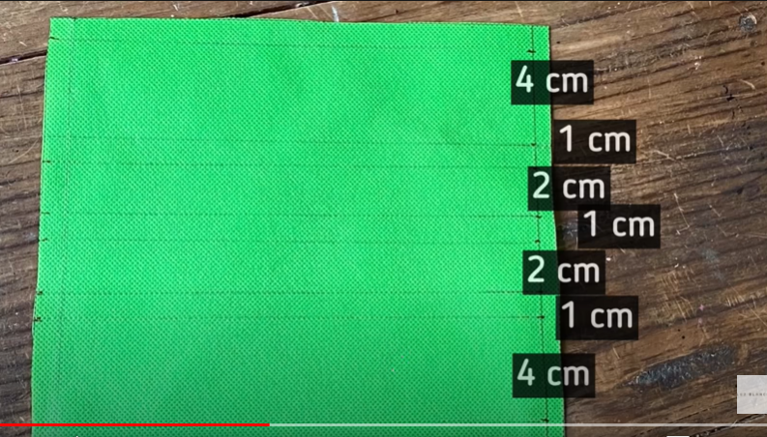

Slide 6
SIGUE ESTE ENLACE PARA QUE PUEDAS TERMINAR.
Si no realizaste en clases la actividad tienes que trabajar en un video tutorial de como fabricaste tu mascarilla
Observar como fabricar https://www.youtube.com/watch?v=ZPINBYQUb5s

Slide 7
Semana 8
Responda las siguientes preguntas
1. ¿Cuándo me siento totalmente feliz? ¿Cuáles son las cosas, los acontecimientos, las actividades, que me hacen sentir feliz? 2. ¿Qué es lo que hago bien? ¿En qué puedo contribuir a la vida de los demás? ¿Qué es lo que hago bien para mi propio desarrollo y bienestar? 3. Dada mi situación actual y mis aspiraciones, ¿qué necesito aprender a hacer? 4. ¿Qué deseos debo convertir en planes? ¿Ha descartado algunos sueños por no ser realistas y que deba volver a soñar? 5. ¿Qué recursos tengo sin desarrollar o mal utilizados? Estos recursos pueden referirse a cosas materiales, a talentos personales o a amistades 6. ¿Qué debo dejar de hacer ya? 7. ¿Qué debo empezar a hacer ya? 8. Las respuestas dadas a todas las preguntas anteriores, ¿Cómo afectan a mis planes y proyectos inmediatos para los tres próximos meses, para el próximo año?

Slide 8
Semana 9
Responda las siguientes preguntas
Observar un video acerca del daño que causan los video juegos en la actualidad: https://www.youtube.com/watch?v=2CKJP0mk4jI Generar opiniones sobre este video Crear un juego creativo con materiales reciclados con tu familia y grabar un video entreteniendo a todos en tu casa

Slide 9
Semana 10
Crear un juego creativo con materiales reciclados con tu familia y grabar un video entreteniendo a todos en tu casa

